Slide 1
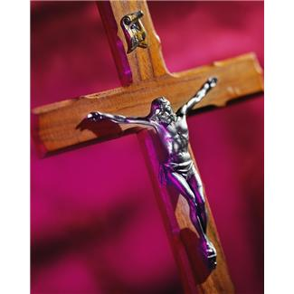
विविधता में एकता

Slide 2
विविधता में एकता भारत की पहचान है।यह पहचान उसे अपनी संस्कृति और सभ्यता के कारण मिली है।यहाँ के निवासी संस्कृति की दृष्टि से एक हैं।किसी ने ठीक ही कहा है-
"एक राह के हैं मीत, मीत एक प्यार के।
एक बाग के हैं फूल,फूल एक हार के॥
जिस प्रकार शरीरे के विविध अंगों के होते हुए भी वे परस्पर पूरक होते हैं,उसी भाँति भारत की सभ्यता अनेक विध होते हुए भी एक है ।वह अखण्ड़ है।

Slide 3
भारत की संस्कृति और सभ्यता संसार की प्राचीनतम सभ्यताओं गिनी जाती हैसंसार की सभी प्राचीन संस्कृतियाँ नष्ट हो चुकी हैं लेकिन भारतीय संस्कृति को आँच तक नहीं आई।क्यों?

Slide 4
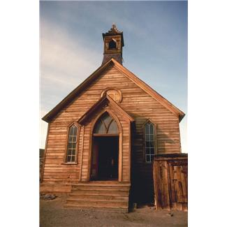
इसका कारण यही हो सकता है कि इसकी अपनी कुछ विशेषताएँ हैं। क्या हैं ये संस्कृति और सभ्यता?
हर बार हम इतना बढ़ा-चढ़ा कर क्यों बात करते हैं?
क्या ये दोनों एक हैं या अलग -अलग हैं? अंग्रेज़ी में देखेंगे तो एक कल्चर हैऔर दूसरा सिविलाइसेशन है?

Slide 5
इन दोनों शब्दोंसे आप
क्या समझते हैं? क्यों हमारे मन में ये इच्छा उठती हैकि- "जिए तो सदा इसी के लिए,यही अभिमान रहे,यह हर्ष, निछावर कर दें हम सर्वस्व,हमारा प्यारा भारतवर्ष॥"

Slide 6
इसी विषय को आइए लेखक भदंत आनंद कौसल्यायन से जानने का प्रयास करते हैं।आज का पाठ है-"संस्कृति"।

Slide 7
यह निबन्ध सभ्यता और संसकृति से जुड़े अनेक जटिल प्रश्‍नों को सुलझाने में मदद करता है। सभ्यता संस्कृति का परिणाम है।उनके अनुसार मानव संस्कृति अविभाज्य वस्तु है। जोमनुष्य के लिए हितकारी है वही सभ्यता और संस्कृति है।

Slide 8
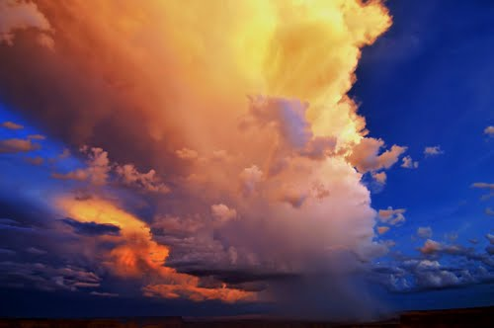
आग और सूई का आविष्कार उदाहरण के रूप में दिया गया है।आग और सूई का आविष्कार ही संस्कृति है।उस संस्कृति से जो विकास हुआ वह सभ्यता है।

Slide 9
न्यूटन
ने गुरुत्वाकर्षण के सिद्धांत का आविष्कार किया था। आज भौतिक के छात्र उस सिद्धांत के साथा -साथ और बातों से भी परिचय प्राप्त करते हैं।यहाँ न्यूटन संस्कृति और छात्र सभ्यता है।

Slide 10
आग का आविष्कार भूख मिटाने के लिए हुआ था तो सूई का तन ढ़कने के लिए हुआ था।जिस व्यक्‍ति ने खुले आकाश के नीचे रहकर उसे जानने की कोशिश की वह संस्कृत होगा। उसका आविष्कार संस्कृति।उससे हुआ विकास सभ्यता होगा,जो ऐसे मनीषीयों के कारण प्राप्त हुआ है। संस्कॄत व्यक्‍ति- जिसने नई खोज की हो। संस्कृति- नई खोज सभ्यता- संस्कृति का परिणाम।खाने-पीने का ढ़ंग,रहन-सहन,वेशभूषा,आने -जाने के साधन,परस्पर लडने के ढ़ंग । असभ्यता और असंस्कृति- जहाँ कल्याण भावना नहीं रहती वहाँ असंस्कृति होगी और ये असंस्कृति असभ्यता। मानव संस्कृति एक अविभाज्य वस्तु है।जितना उसमें कल्याण का अंश होगा उतनी वह श्रेष्ठ और स्थायी।

Slide 11
मूल्यांकन प्रश्‍न- अर्थ बताइए- आध्यात्मिक, परिष्कृत, मनीषी , निठल्ला,ज्वाला, आविष्कर्ता। प्रत्यय अलग कीजिए- संस्कृति , सभ्यता ,वास्तविक ,मनीषी समासिक पदों का विग्रह करके नाम बताइए- *गलत-सलत, आत्मविनाश, पदद्लित ,महामानव,हिन्दू-मुस्लिम,यथोचित, सप्तर्षि, सुलोचना।

Slide 12
उत्तर दीजिए- १)संस्कृति किसे कहते हैं? २)संस्कृति के परिणाम को क्या कहते हैं? ३)सूई-धागे का आविष्कार क्यों हुआ? ४)"भौतिक सभ्यता" में विशेषण शब्द कौन सा है? ५)"उपयोग" शब्द में कौन सा उपसर्ग है?

Slide 13
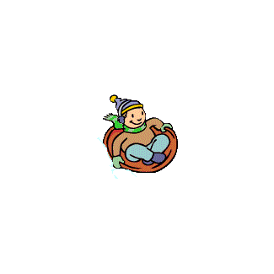
लघुत्तरीय प्रश्‍न-?
*वास्तविक मे संस्कृत व्यक्‍ति किसे कहा जा सकता है? *आग की खोज के पीछे की प्रेरणा क्या रही होगी? *लेखक ने अपनी दृष्टि से सभ्यता और संस्कृति की एक परिभाषा दी है।आप सभ्यता और संस्कृति के बारे में क्या सोचते हैं?
* न्यूटन को संस्कृत मानव कहने के पीछे कौन से यर्क दिए गए है? *असंस्कृति और असभ्यता किसे कहेंगे? *न्यूटन और आज के भौतिक विज्ञान के छात्रों में क्या अंतर है?

Slide 14
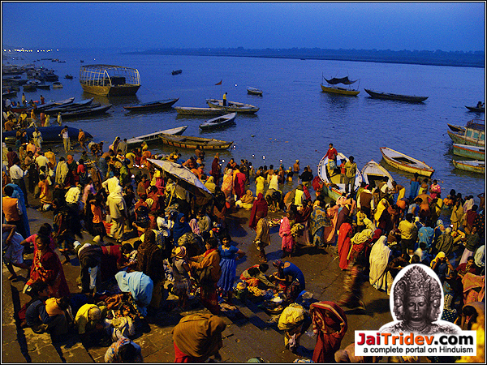
फारमेटिव असेसमेंट *क्रिया-कलाप: *विषय:सभ्यता और संस्कृति\ आग व सूई-धागे का आविष्कार। निर्धारित समय:२५-३०मिनट उद्‍देश्य: छात्रों मेंआत्मिक जागरुकता जगाना और सभ्यता और संस्कृति के विकास की जानकारी कराना। प्रकार:समूह \ व्यक्‍तिक *कौशल-विकास : जागरुकता,आत्मचिन्तन,सभ्य मानव,मानवीय गुणोंक विकास।

Slide 15
विधि : उन खोजों की एक तालिका बनाइए जो जीवनोपयोगी हुए हैं।
*आग का आविष्कार कब और क्यों हुआ?
*मानव जीवन में इसके उपयोग क्या हैं? *यदि आग का आविष्कार ना हुआ होता तो मानव की क्या स्थिति होती? आग से पहले मानव कैसे भोजन खाता था? *सूई-धागे का आविष्कार क्यों हुआ होगा?
*यदि सूई-धागे क आविष्कार नहीं हुआ होता तो हमारी क्या स्थिति होती?

Slide 16
*इस क्षेत्र में आज क्या परिवर्तन आ गए हैं? *क्या मानव सभी खोजों का सदुपयोग कर रहा है? * जब कोई आविष्कर्ता कोई नई चीज़ खोजता है तो उसके पीछे कौन सी भावना छिपी होती है? * सभी प्रश्‍नों के उत्तर खोजिए।

Slide 17
*बच्चों ने क्या सीखा :
*प्राचीन इतिहास और जीवनोपयोगी तथ्यों की जानकारी मानव के सभ्य होने के सोपान। * गूढ़ विषयोंकी जानकारी।

Slide 18
* कक्षा-कार्य-*
विचार-विमर्श कर इन सबकी तालिका बनाएँ तथा चित्रों और लेख द्वारा विचारोंको अभिव्यक्‍त करें।

Slide 19
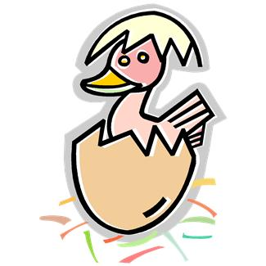
गृहकार्य- कौन सी शक्‍ति धरती पर मौज़ूद है पर चाँद पर नहीं?

Slide 20
प्रस्तुति द्वारा
श्रीमती लता रामानुजन
प्रशिक्षित स्नातक शिक्षिका

